Slide 1
짱구야, 도망가!
2D게임프로그래밍
2차 발표
2016180030 유재희

Slide 2
목차.
1
2
3
4
게임컨셉
개발범위
개발 계획 대비 현재 진행 상황
Github commits 페이지

Slide 3
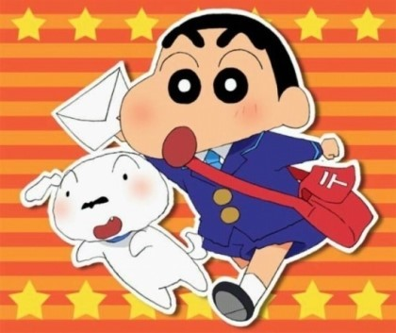
1
게임 컨셉
짱구야, 도망가!
‘2D 러닝 게임.’ 유명 애니메이션 속 주인공 짱구가 게임 캐릭터가 되어 짱구를 쫓아오는 다른 캐릭터를 피해 목적지에 도착하는 게임이다.

Slide 4
2
개발 범위
내용 | 범위
캐릭터 컨트롤 | <키 조작> 방향키(Right) : 뛰기 / 방향키(UP) : 점프 아이템 : 공격 (울라 울라 춤, 액션가면) / 수비 (흰둥이)
스테이지 (난이도) | 3개의 스테이지 설정 스테이지가 높아질 때마다 쫓아오는 캐릭터 속도 빠르게, (캐릭터 : 1단계 짱아, 2단계 오수, 3단계 엄마) 가는 길에 있는 장애물도 더 많고 다양하게
맵 | 스테이지 3개 마다 배경 달라짐 (1단계 친구들 만나러 가는 길, 2단계 집 가는 골목, 3단계 이슬 누나 있는 공원)
게임 기능 | 장애물에 충돌할 시 체력 감소 (1단계 5번, 2단계 3번, 3단계 3번) 목적지에 도착할 시 다음 목적지를 향해 출발(스테이지 up) 아이템을 먹으면 사용가능
사운드 | 원작 애니메이션 배경음악 및 효과음(부딪히는 소리, 아이템 먹는 소리, 잡히는 소리 등)
애니메이션 | 달리기, 점프 캐릭터와 장애물의 충돌 애니메이션 구현 스테이지의 이동

Slide 5
3
개발 상황
주차
제1주 (10/23~29) | 계획 | 리소스 수집 및 맵 스케치
 | 결과 | (90%)리소스 수집 및 편집 완료. 맵 스케치(1단계 돌길, 2단계 벽돌, 3단계 잔디)완료. -> 계속해서 수정하고 변동 있었음.
제2주 (10/30~11/5) | 계획 | 주인공 캐릭터 및 적 캐릭터 설정 & 움직임 구현
 | 결과 | (70%)주인공 캐릭터 뛰기 완료 & 점프 오류, 위치 및 속도 완료. / 적 캐릭터 자동 뛰기 완료, 위치 및 속도 완료(계속 시현해보고 수정 예정). -> 주인공 캐릭터의 아이템 구현은 5주차 예정. 두 캐릭터의 충돌 6주차 예정.
제3주 (11/6~ 12) | 계획 | 단계별 스테이지(맵) 구현
 | 결과 | (100%) 1단계 돌길->친구들, 2단계 벽돌->집, 3단계 잔디->이슬누나 목적지의 위치 및 속도 구현 완료
제4주 (11/13~11/19) | 계 획 | 중간 점검 및 추가/보완 시간
 | 결 과 | 점프 오류 수정. 게임 중간 점검 해보면서 캐릭터 속도 수정 완료.

Slide 6
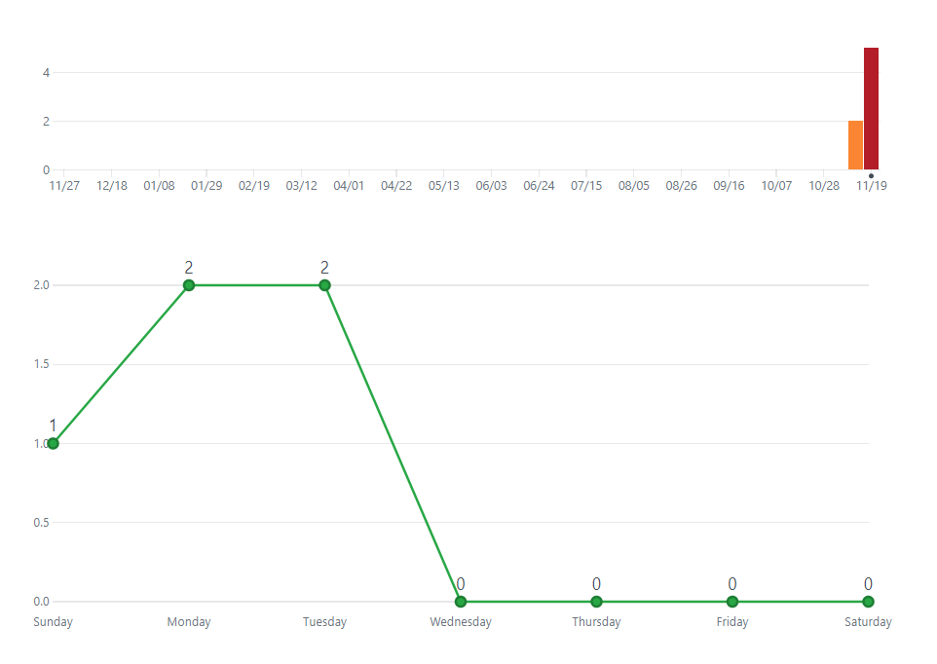
4
Github 커밋 통계

Slide 7

게임 실행 영상

